Slide 1




Tìm hai số khi biết Tổng và tỉ số của hai số đó
Toán

Slide 2

UNICOR RACING
KHỞI ĐỘNG

Slide 3

1
2
3
Notes:
Chia làm 2 đội. Nhấn vào chú ngựa để ngựa chạy.

Slide 4
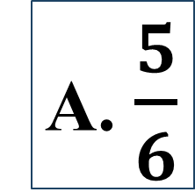
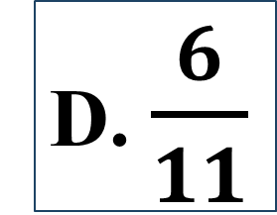
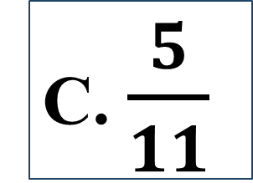
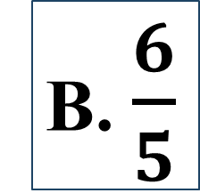
TRỞ VỀ
Câu 1: Số thứ nhất là 5, số thứ hai là 6.
Vậy tỉ số của số thứ nhất và số thứ hai là:
A. $\frac{5}{6}$
B. $\frac{6}{5}$
C. $\frac{5}{11}$
D. $\frac{6}{11}$

Slide 5
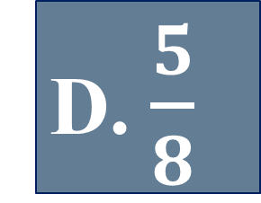
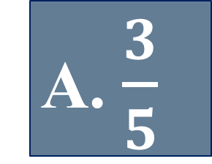
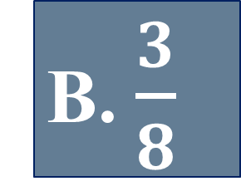
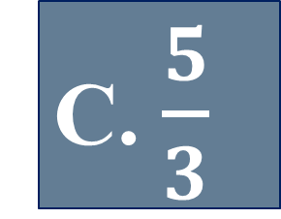
TRỞ VỀ
Câu 2: Có 3 quả quýt và 5 quả cam.
Vậy tỉ số của số quả cam và số quả quýt là:
A. $\frac{3}{5}$
B. $\frac{3}{8}$
C. $\frac{5}{3}$
D. $\frac{5}{8}$

Slide 6
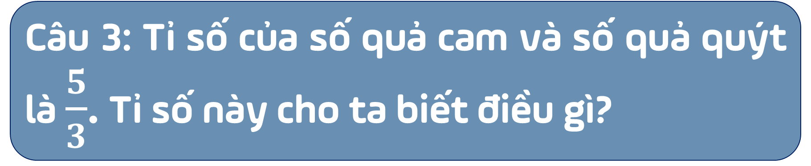
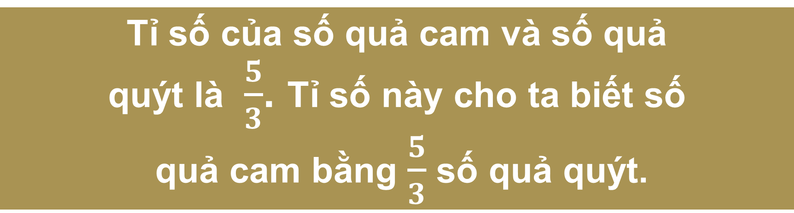
TRỞ VỀ
Câu 3: Tỉ số của số quả cam và số quả quýt là $\frac{5}{3}$. Tỉ số này cho ta biết điều gì?
Tỉ số của số quả cam và số quả
quýt là $\frac{5}{3}$. Tỉ số này cho ta biết số
quả cam bằng $\frac{5}{3}$ số quả quýt.

Slide 7
Tìm hai số khi biết Tổng và tỉ số của hai số đó
Toán

Slide 8
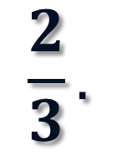
$$\frac{2}{3}.$$
Tổng
đó là
Bài toán 1:
của hai số là
50
của hai số
. Tỉ số
?
Ta có sơ đồ:
Số bé:
50
Số lớn:
Bài giải
?
Theo sơ đồ, tổng số phần bằng nhau là:
2 + 3 =
5 ( phần)
Giá trị 1 phần là:
Số bé là:
50 : 5 x 2 = 20
10
50 : 5 =
Số bé là:
10 x 2 =
20
Số lớn là:
50 – 20 =
30
Đáp số: Số bé: 20
Số lớn: 30

Slide 9

Bài toán 1:
Bài giải
Ta có sơ đồ:
Số bé:
Số lớn:
Theo sơ đồ, tổng số phần bằng nhau là:
2 + 3 = 5 (phần)
Số bé là:
50 : 5 x 2 = 20
Số lớn là:
50 – 20 = 30
Đáp số: Số bé: 20
Số lớn: 30
Bước 1: Vẽ sơ đồ.
?
50
Bước 2: Tìm tổng số phần bằng nhau.
?
Bước 3: Tìm số bé.
Bước 4: Tìm số lớn.
(Lưu ý: Có thể tìm số lớn trước số bé)

Slide 10

$$\frac{3}{5}$$
Bài toán 2: Tổng của hai số là 96. Tỉ số của hai số đó là Tìm hai số đó.
Ta có sơ đồ:
?
Bài giải
Số bé:
96
Theo sơ đồ, tổng số phần bằng nhau là:
Số lớn:
3 + 5 = ( phần)
8
?
Giá trị 1 phần là:
96 : 8 =
12
12 x 3 =
Số bé là:
36
Số lớn là:
12 x 5 =
60
Số bé 36
Số lớn 60
96 - 36 =
Đáp số: ;

Slide 11
Cách giải bài toán Tìm hai số khi biết
tổng và tỉ số của hai số đó:
Bước 1:
Tìm tổng số phần bằng nhau.
Bước 2:
Tìm giá trị 1 phần.
Bước 3:
Tìm số bé.
Bước 4:
Tìm số lớn.

Slide 12

Luyện tập
Luyện tập
Luyện tập

Slide 13
2
Bài 1: Tổng của hai số là 333. Hiệu của hai số là
Tìm hai số đó.
7
Ta cã s¬ ®å:
?
Sè bÐ:
?
333
Sè lín:
Tìm tổng số phần bằng nhau.
Tìm giá trị 1 phần.
Tìm số lớn.
Tìm số bé.

Slide 14

Ta cã s¬ ®å:
?
Sè bÐ:
?
333
Sè lín:
Bài giải
Theo s¬ ®å , tæng sè phÇn b»ng nhau lµ:
2 + 7 = 9 (phÇn)
Sè bÐ lµ:
333 : 9 x 2 = 74
Sè lín lµ:
333 – 74 = 259
Đ¸p sè : Sè bÐ: 74
Sè lín: 259

Slide 15

Bài giải
Bài tập 2 Hai kho chứa 125 tấn thóc. Trong đó số thóc ở kho thứ nhất bằng số thóc ở kho thứ 2. Hỏi mỗi kho chứa bao nhiêu tấn thóc.
$$\frac{3}{2}$$
?
Kho thứ nhất:
Sơ đồ
Kho thứ hai:
125 tấn thóc
?
Tổng số phần bằng nhau là:
3 + 2 = 5 (phần)
Số tấn thóc kho thứ nhất có là:
125 : 5 x 3 = 75 (tấn)
Số tấn thóc kho thứ hai có là:
125 : 5 x 2 = 50 (tấn)
Đáp số: Kho thứ nhất : 75 (tấn)
Kho thứ hai : 50 (tấn)

Slide 16
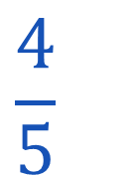
Bài giải
Bài 3 : Tổng của 2 số bằng số lớn nhất có hai chữ số. Tỉ của hai số đó là . Tìm hai số đó.
$$\frac{4}{5}$$
Ta có sơ đồ:
?
Số bé:
Số lớn nhất có hai chữ số?
99
Số lớn:
?
Tổng số phần bằng nhau là:
4 + 5 = 9 (phần)
Số bé là: 99 : 9 x 4 = 44
Số lớn là :99 : 9 x 5 = 55
Đáp số: số bé: 44
số lớn: 55

Slide 17

Ai nhanh hơn?
?
Tuổi em :
25 tuổi
Tuổi anh :
?
10 tuổi
Tuổi em …………
15 tuổi
Tuổi anh …………
7
HẾT Giờ
3
1
2
8
10

Slide 18

Một lớp học có 20 học sinh, trong đó số bạn trai bằng số bạn gái. Hỏi lớp học đó có mấy bạn trai, mấy bạn gái?
$$\frac{2}{3}$$
a) 7 bạn trai, 13 bạn gái
b) 9 bạn trai, 11 bạn gái
c) 12 bạn trai, 8 bạn gái
d) 8 bạn trai, bạn 12 gái

Slide 19
Khi giải bài toán Tìm hai số khi biết tổng và tỉ số của hai số đó, ta làm những bước nào?
Bước 1: Vẽ sơ đồ.
Bước 2: Tìm tổng số phần bằng nhau.
Bước 3: Tìm số bé.
Bước 4: Tìm số lớn.
Lưu ý: Có thể tìm số lớn trước số bé.

Slide 20

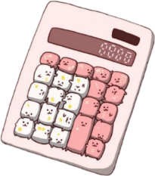
DẶN DÒ
Chuẩn bị
bài sau
Hoàn thành
bài tập

Slide 21
Chúc các em học tốt

